Slide 1
有两个自变量和两个中介变量的
结构方程模型
学生：郇静

Slide 2
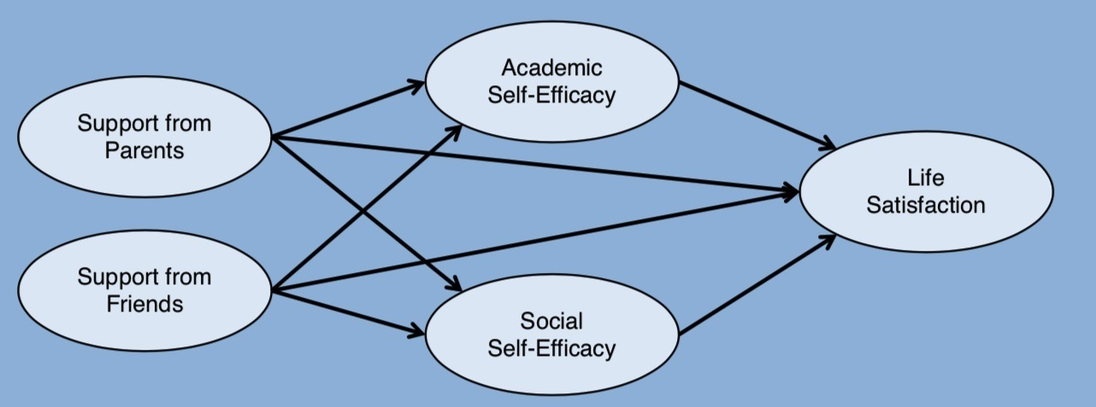
研究内容和假设
研究内容
青少年所经历的父母和朋友的情感支持对他们生活满意度的影响。
理论假设
父母的支持和朋友的支持都对生活满意度有积极影响。
同时，“学术自我效能”和“社会自我效能”这两个自我效能将成为这些效应的中介。
Notes:
本次研究内容为,青少年所经历的父母和朋友的情感支持对他们生活满意度的影响;
理论假设,父母的支持和朋友的支持都对生活满意度有积极影响,同时,学术自我效能和社会自我效能这两个将成为这些效应的中介.

Slide 3
结构方程组成部分
测量模型-验证性因子分析（CFA）
结构模型-结构模型又称回归模型
研究者事先假设理论
利用统计手段对理论模式加以处理
比较模式与数据关系的一致性程度
作出评价，证实/证伪理论模式
Notes:
确定好研究内容和假设后,我们还需要确定研究方法,因为内容涉及到两个自变量和两个中介变量,本次使用结构方程进行研究;
结构方程主要分为:
测量模型-验证性因子分析（CFA）：测量模型又称验证性因子分析，负责描述观测变量与潜变量之间的关系。
结构模型-结构模型又称回归模型，负责描述潜变量之间的因果关系。
例如，我们可以通过一个人的学习成绩来反映他的学习能力。成绩是可被测量的即为观测变量，能力是不可被测量的即为由成绩反映的潜变量。大概是这个意思，例子不一定恰当，小可爱们意会一下。

Slide 4
-验证性因子分析（CFA）量模型-验证性因子分析（CFA
测量模型
验证性因子分析（CFA）

Slide 5
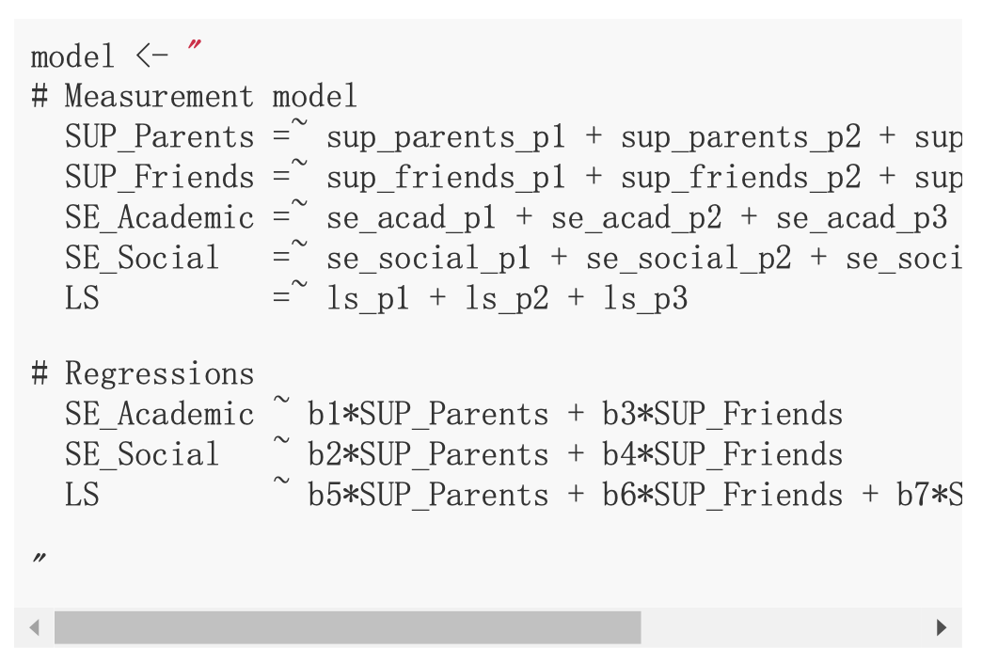
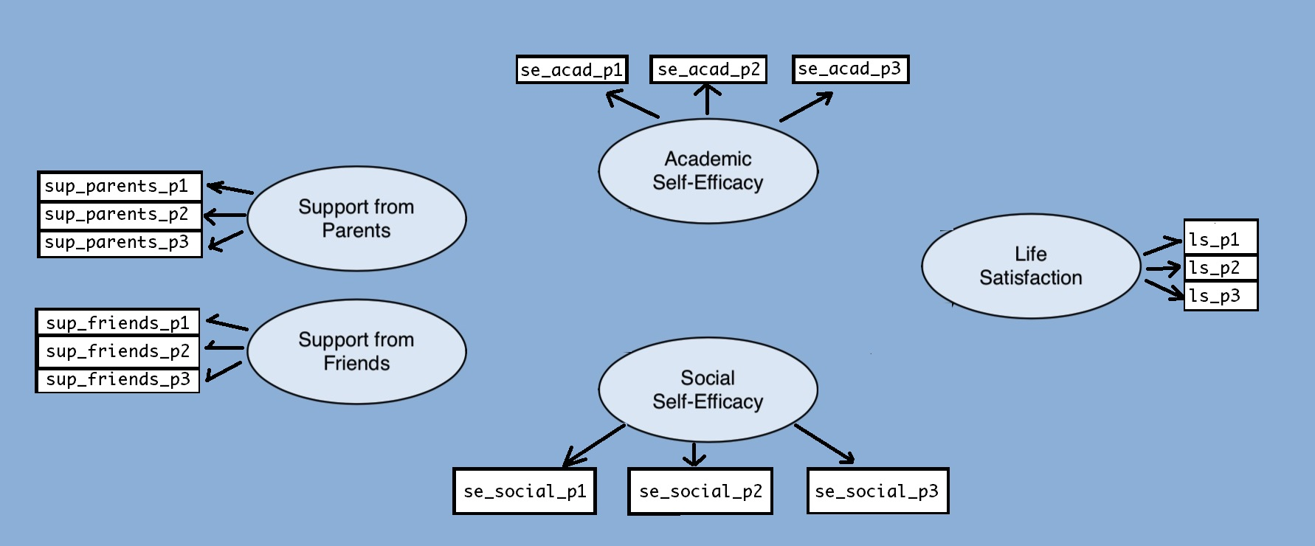
测量模型-验证性因子分析（CFA）A
记得加载宏包+“构念”
library(lavaan)
model_measurement <- "
SUP_Parents =~ sup_parents_p1 + sup_parents_p2 + sup_parents_p3
SUP_Friends =~ sup_friends_p1 + sup_friends_p2 + sup_friends_p3
SE_Academic =~ se_acad_p1 + se_acad_p2 + se_acad_p3
SE_Social =~ se_social_p1 + se_social_p2 + se_social_p3
LS =~ ls_p1 + ls_p2 + ls_p3
"
fit_cfa <- cfa(model_measurement, data = d)
Notes:
首先,在做验证因子分析之前,我们需要加载lavaan宏包,这个加载是为了后期好调取后期函数,进行结果验证;
tips 1. 因子和变量之间的从属关系用 =~ 表示;
显变量或者叫观测指标,数据中用矩形表示,潜变量数据中不存在,但是剋在模型中构建出来,图中用椭圆行表示;
其次,依据左侧图像我们可以构念出自变量父母支持、朋友支持,中介变量“学术自我效能”和“社会自我效能”以及生活满意度都有3项,
这里可以举个例子,例如优秀的女性,那这个女性从哪些方面体现出优秀, 首先,她很独立,非常有自信或者是坚忍不拔的品质,那这三项就构念出了优秀女性的特质,
反哺于左侧图片,可以看出上述测量模型;随后，执行cfa函数,第二个参数是数据dataframe,最后使用summary输出结果

Slide 6
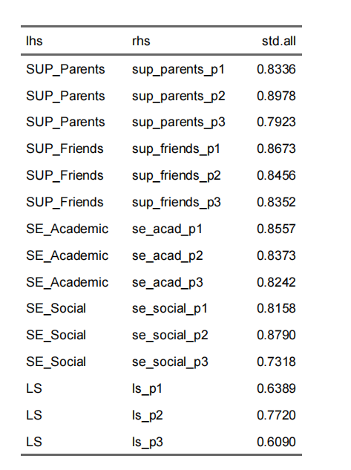
模型估计之因子载荷
检验这些“构念”拟合的好坏
fit_cfa %>%
parameterEstimates(standardized = TRUE) %>%
filter(op == "=~") %>%
select(lhs, rhs, std.all)
结果显示，因子载荷都大于0.7，满足要求。
Notes:
由上述构念完毕后,我们需要对构念进行拟合模型检验,结果显示，因子载荷都大于0.7，满足要求.

Slide 7
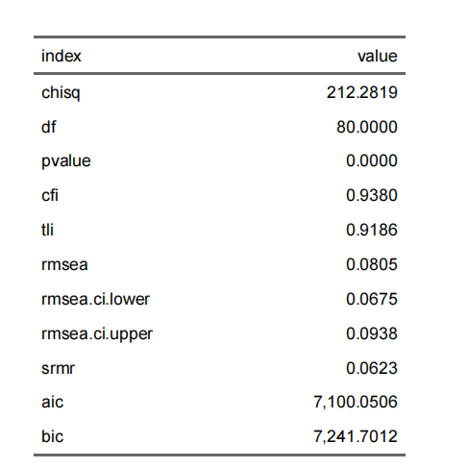
模型估计之拟合指标
fit_cfa %>%
fitMeasures(output = "matrix") %>%
as.data.frame()
结果显示CFl =0.938,TL/ =0.919在阈值线0.95/0.95左右，此外RMSEA = 0.08，其90%置信区间是[0.07;0.09]，并不明显高于参考线0.1，此外SRMR = 0.06也表明模型拟合的不错(SRMR<0.08)。
Notes:
DF(自由度):反应模型中自由变量和约束变量数值差值,自由度越高模型越复杂;
RMSEA(标准化均方根残差):反应模型拟合是否好,数值越小越好,标准化均方根残差小于0.05很好,在0.05-0.08表示拟合尚可,大于0.1择表示拟合不佳;
CFI(比较拟合指数):反应模型相对于基准模型的拟合程度,其数值接近1最好,大于0.9表示拟合程度较好;
TLI(标准化拟合指数):反应模型相对于基准模型的拟合程度,其数值接近1最好,大于0.9表示拟合程度较好;
以上四个为判断拟合指标的因素,依据数据表明模型拟合较好;

Slide 8
结构方程组成部分
测量模型-验证性因子分析（CFA）
结构模型-结构模型又称回归模型
研究者事先假设理论
利用统计手段对理论模式加以处理
比较模式与数据关系的一致性程度
作出评价，证实/证伪理论模式
Notes:
测量模型-验证性因子分析（CFA）：测量模型又称验证性因子分析，负责描述观测变量与潜变量之间的关系。
结构模型-结构模型又称因果模型，负责描述潜变量之间的因果关系。
例如，我们可以通过一个人的学习成绩来反映他的学习能力。成绩是可被测量的即为观测变量，能力是不可被测量的即为由成绩反映的潜变量。大概是这个意思，例子不一定恰当，小可爱们意会一下。

Slide 9
-验证性因子分析（CFA）量模型-验证性因子分析（CFA
结构模型
结构模型又称回归模型

Slide 10
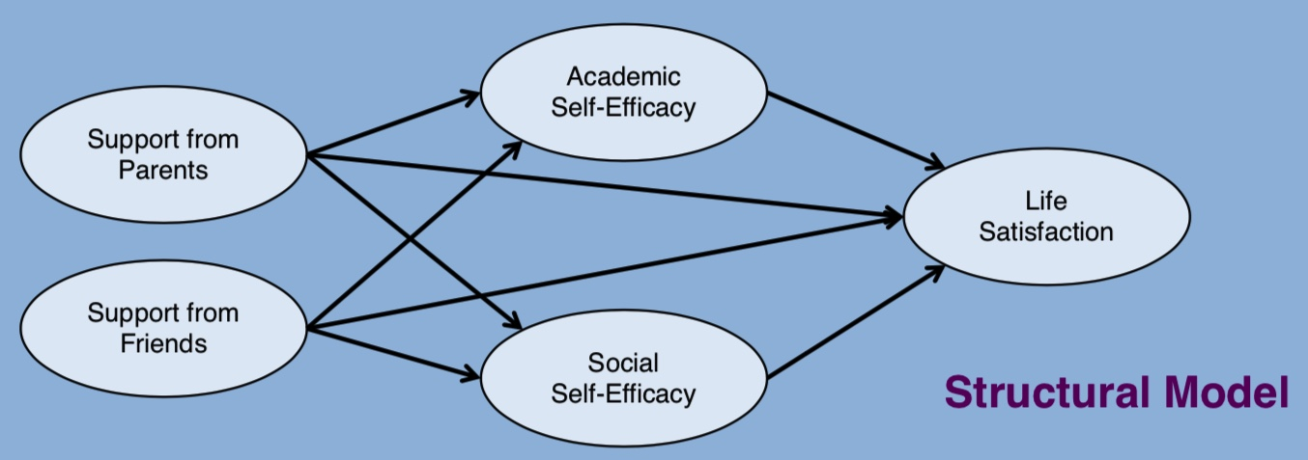
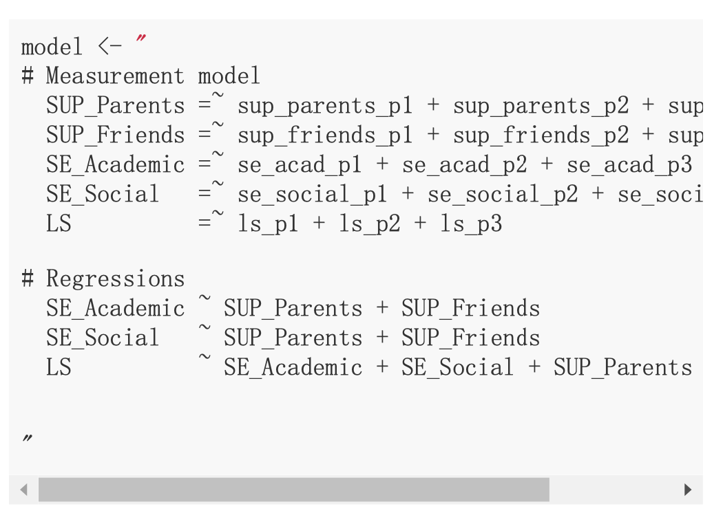
结构方程模型-代码
Notes:
结构方程模型,model就是模版代码,他在R中数据类型是字符,构念完毕之后我们需要直接找出对应的测量模型;
依据左侧图像我们可以直接看出中介变量中的“学术自我效能”直接对应父母支持和朋友支持;
那我们的社会自我效能对应着,同样也是父母支持和朋友支持
生活满意度对应着,学术自我效能,社会自我效能,父母支持、朋友支持

Slide 11
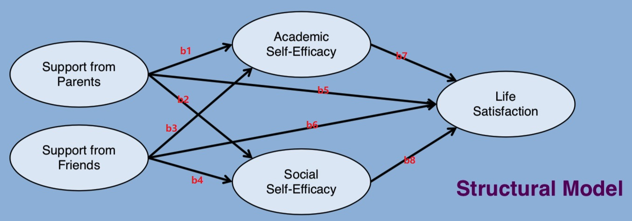
结构方程模型-代码标注了系数
Notes:
除了上述直接,还需要找出观测变量的回归关系,观测变量用~符号;
依据右侧图像我们可以直接看出中介变量中的“学术自我效能”直接对应父母支持B1和朋友支持B3;
那我们的社会自我效能对应着,同样也是父母支持B2和朋友支持B4;
生活满意度对应着,学术自我效能,社会自我效能,父母支持、朋友支持

Slide 12
结构方程模型-增加了效应计算
model <- "
# Measurement model
SUP_Parents =~ sup_parents_p1 + sup_parents_p2 + sup
SUP_Friends =~ sup_friends_p1 + sup_friends_p2 + sup
SE_Academic =~ se_acad_p1 + se_acad_p2 + se_acad_p3
SE_Social =~ se_social_p1 + se_social_p2 + se_soci
LS =~ ls_p1 + ls_p2 + ls_p3
# Regressions
SE_Academic ~ b1*SUP_Parents + b3*SUP_Friends
SE_Social ~ b2*SUP_Parents + b4*SUP_Friends
LS ~ b5*SUP_Parents + b6*SUP_Friends + b7*S
# Indirect effects
b1b7 := b1*b7
b2b8 := b2*b8
total_ind_parent := b1*b7 + b2*b8
b3b7 := b3*b7
b4b8 := b4*b8
total_ind_friend := b3*b7 + b4*b8
# Total effects
total_parent := b1*b7 + b2*b8 + b5
total_friend := b3*b7 + b4*b8 + b6
Notes:
确定一下效应计算的过程,举例:B1-B7,自变量-中介变量-因变量的路径

Slide 13
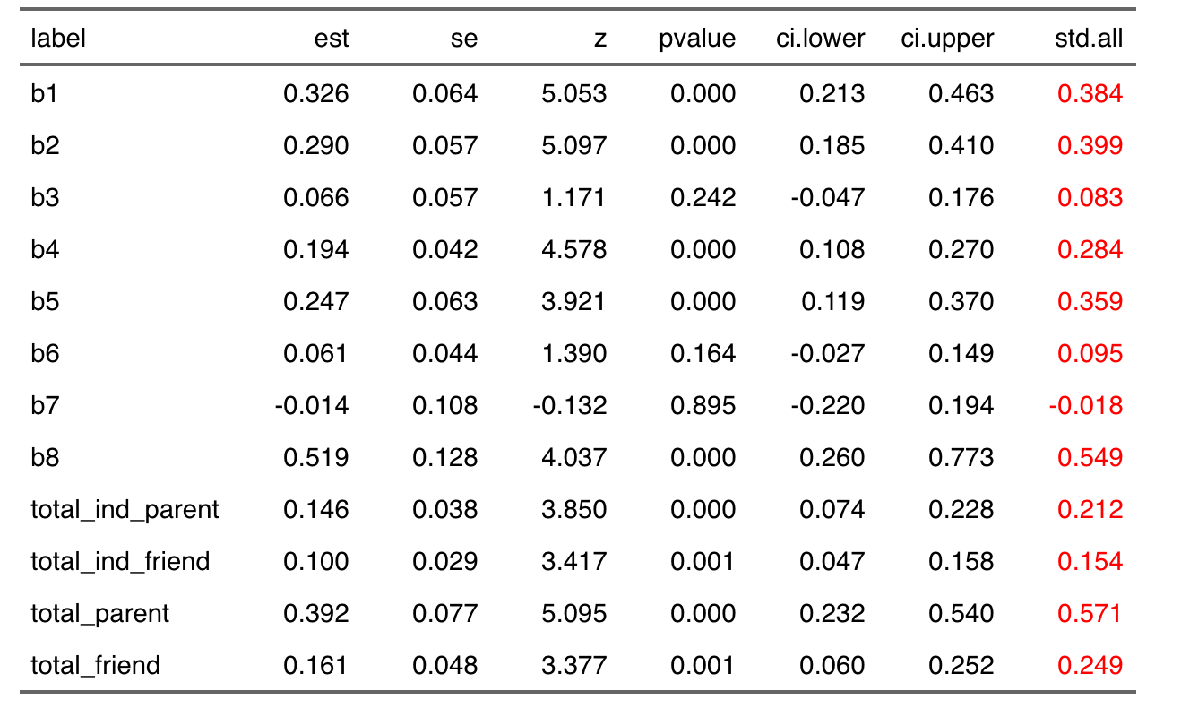
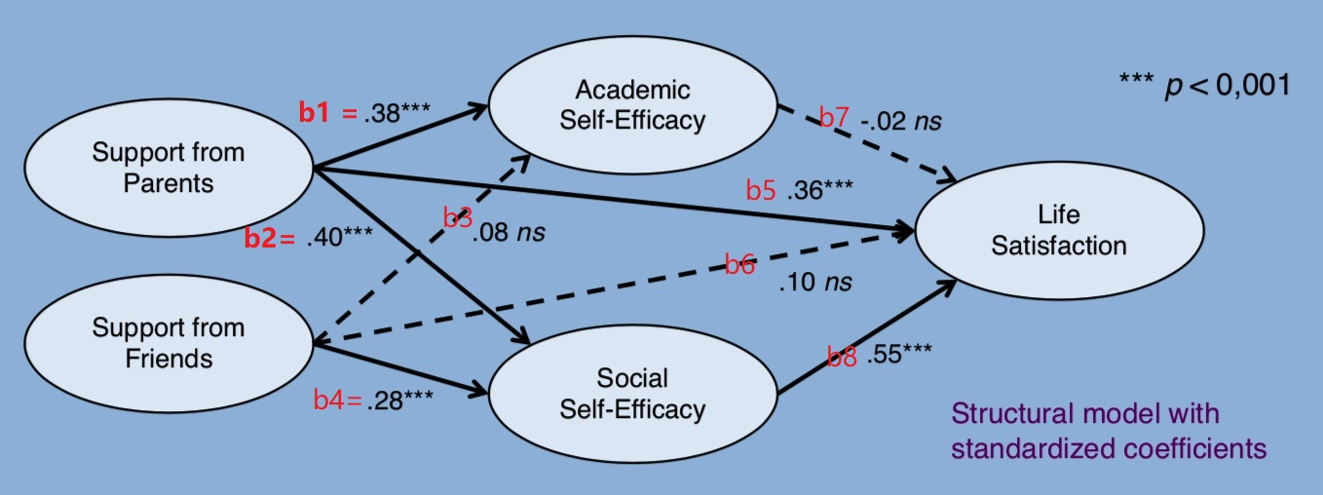
结构方程模型-计算结果

Slide 14
结构方程模型-结论
（total_parent vs total_friend）父母的支持对年轻人的生活满意度最重要，父母支持是朋友支持的两倍多
（b2*b8显著）父母的支持对年轻人的生活满意度，也通过社会自我效能产生间接效应
（b5，b6, b7 都不显著，只有b4*b8显著）朋友支持对生活满意度只有间接影响（通过社会自我效能感）
（b7不显著，b8显著）学业自我效能与生活满意度关联性不大，社会自我效能感是生活满意度的最强预测因子

Slide 15
演示完毕 谢谢观看

